Slide 1

Лекция №3
по курсу «Введение в блокчейн»
Лектор: д.т.н., Оцоков Шамиль Алиевич,
email: otsokovShA@mpei.ru
Москва, 2024

Slide 2
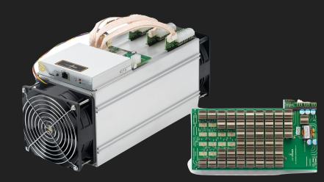
Специальное устройство,
конструкция и архитектура которого предназначена для определенной цели.
В случае блокчейна - устройство сделанное специально для майнинга.
ASIC - одна из причин первого роста стоимости альткоинов
ASIC

Slide 3
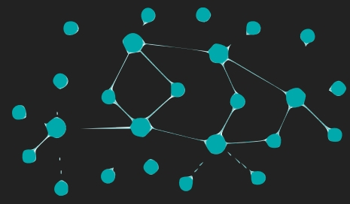
Приложение, исходный код который исполняется на нодах в блокчейне.
Любой смарт-контракт
написанный для Ethereum - DApp
DAPP

Slide 4
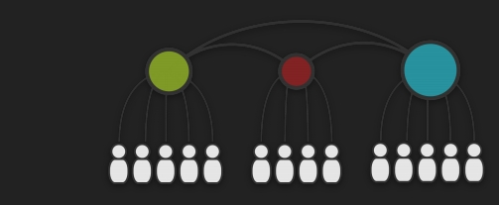
Децентрализованное
приложение, которое
регулирует правоотношения между его участниками.
DAO - всегда DApp
DApp - далеко не всегда DAO DAO

Slide 5

Процесс подбора красивого хэша (в случае, например BitCoin и Ethereum)
Проведение вычислительных
операций для того, чтобы
подтвердить свое право на подпись блока.
MINING

Slide 6
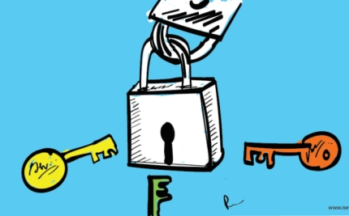
Способ аутентификации, который требует более одной подписи для отправки транзакций с адреса
MULTI-
SIGNATURE

Slide 7

Сервис для получения off-chain данных из сети Ethereum.
ORACLES

Slide 8
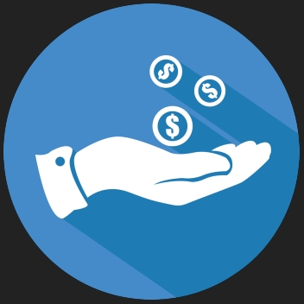
Комиссия за транзакцию. В Ethereum комиссия за
транзакцию называется газом.
TRANSACTION
FEE

Slide 9
Форк
Форк относится к изменению в протоколе сети, который приводит к созданию двух версий цепочки блоков: одной, следующей старым правилам, и другой, работающей по новым правилам.
Жёсткий форк (Hard Fork)
Жёсткий форк — это несовместимое с предыдущими версиями изменение протокола блокчейна, которое требует от всех пользователей сети обновить своё программное обеспечение для продолжения работы в новой версии сети. Если не все участники сети согласны с изменениями и часть из них продолжает использовать старую версию программного обеспечения, это приводит к разделению цепочки на две: одна будет следовать новому протоколу, а другая — оставаться на старом.
Примеры жёстких форков:
Bitcoin Cash как форк Bitcoin.
Ethereum Classic как форк Ethereum после инцидента DAO.

Slide 10
Форк
Мягкий форк (Soft Fork)
Мягкий форк — это обратно совместимое изменение протокола, которое не требует от всех пользователей сети немедленно обновлять своё программное обеспечение для продолжения работы в сети. Новые правила, введённые мягким форком, являются подмножеством старых правил, поэтому блоки, созданные по новым правилам, признаются валидными и пользователями старой версии. Однако если большинство мощности сети перейдёт на новую версию, блоки, созданные узлами старой версии, которые не соответствуют новым правилам, будут отклонены.

Slide 11
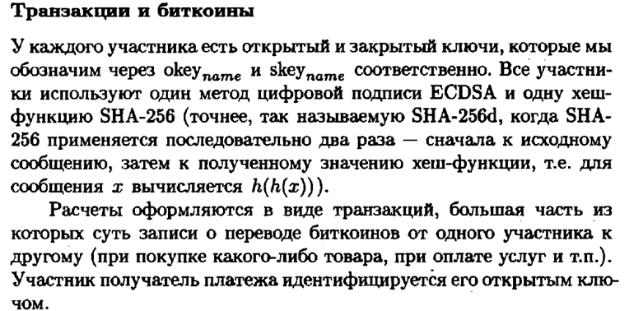
Блокчейн

Slide 12
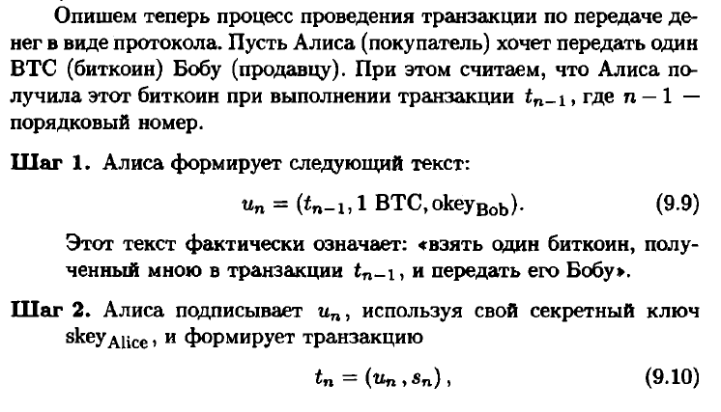
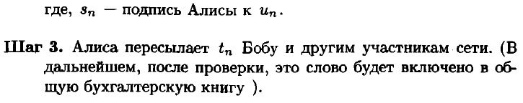
Блокчейн

Slide 13
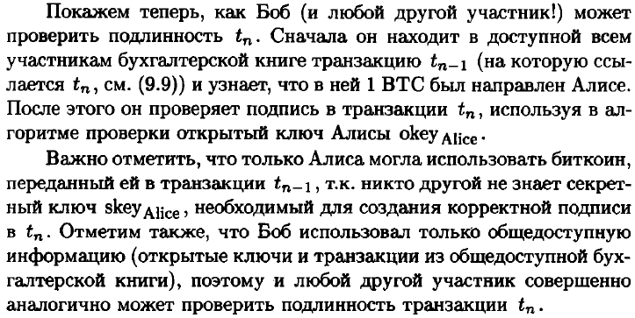

Блокчейн

Slide 14
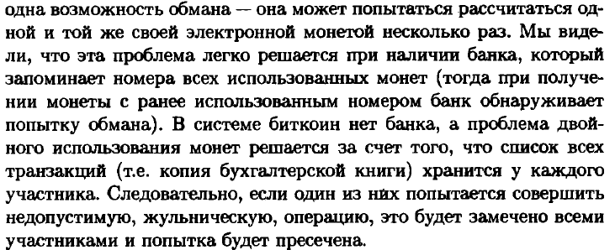
Проблема двойного
использования

Slide 15
Биткоин
Участник, занимающийся формированием блоков, называется майнер (miner), а процесс формирования - майнинг (mining). Для того чтобы работа по формированию блоков транзакций была выгодна майнерам, она оплачивается:
отчислениями от транзакций, включаемых в блок,
от прямого вознаграждения в виде некоторого количества биткоинов.
Транзакция, порождающая новые биткоины, записывается первой в формируемый блок.
Однако, в системе биткоин процесс производства новых монет ограничен - после формирования каждых 210000 блоков вознаграждение майнера уменьшается вдвое.
Так, первоначальный размер вознаграждения майнеру был 50 ВТС за блок,
в 2008 году он уменьшился до 25 ВТС, в 2012 - до 12,5 ВТС.
После этого работа майнеров по производству новых блоков будет вознаграждаться только за счет платы за транзакции. Для этого предусмотрено, что в транзакциях «входная» сумма будет превосходить «исходящую», а разница будет начисляться майнеру.
Например, если Алиса хочет перевести 1 ВСТ Бобу, то она может указать отправляемую величину как 1.001 ВТС, а получаемую - 1 ВТС; в этом случае 0.001 ВТС получит майнер.

Slide 16
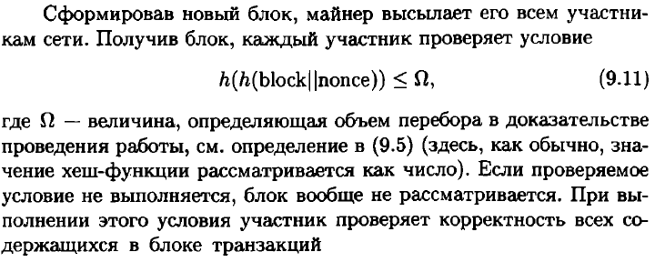
Биткоин
а также отсутствие двойного использования денег. Если
блок выдерживает эти проверки, то участник добавляет его в блокчейн После этого каждый участник майнер начинает формировать новые блоки, «привязывая их к полученному и уже добавленному в блокчейн.

Slide 17

Биткоин
В системе биткоин формируемый блокчейн не может иметь разветвлений, т.е. это цепочка, а не дерево. Однако, возможна ситуация, когда разные майнеры прислали сформированные ими блоки почти одновременно, а в блокчейн может быть включен только один из них. Для разрешения этой коллизии используется так называемая сложность блока.

Slide 18
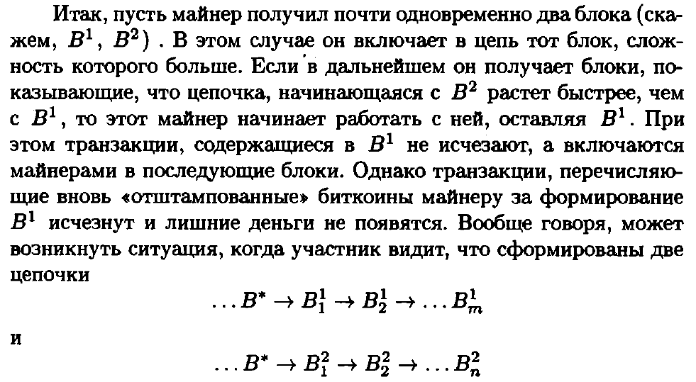
Биткоин

Slide 19
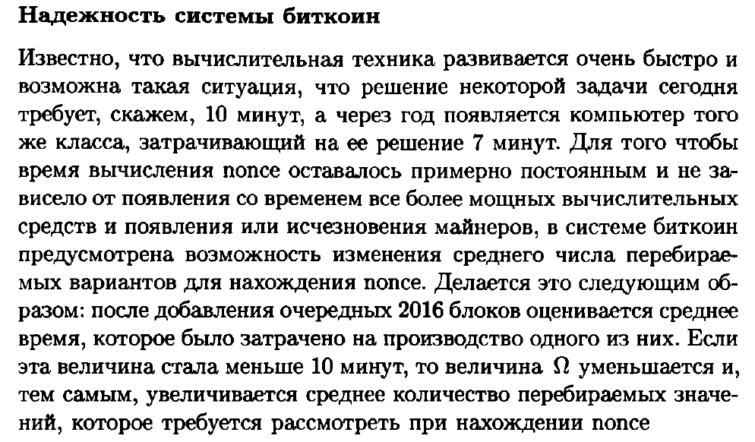
Биткоин

Slide 20
Угроза блокчейну
Другая возможная угроза системе - появление злоумышленника (Евы), пытающегося генерировать ложные блоки быстрее, чем честные майнеры.
В этом случае система будет устойчива к описанной атаке, если суммарные мощности честных майнеров будут больше, чем нечестных.
Иногда это условие формулируется короче: система устойчива, если честных майнеров больше, чем нечестных.

Slide 21
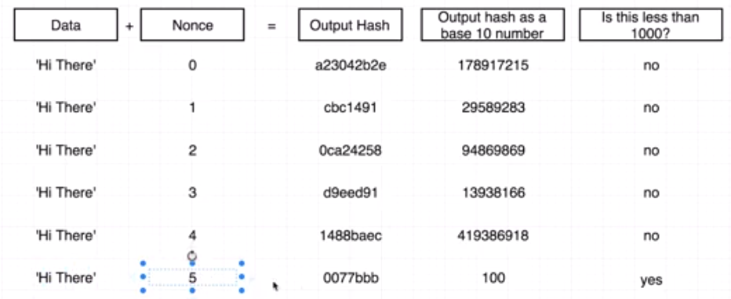
ПОЧЕМУ транзакция занимает время?

Slide 22
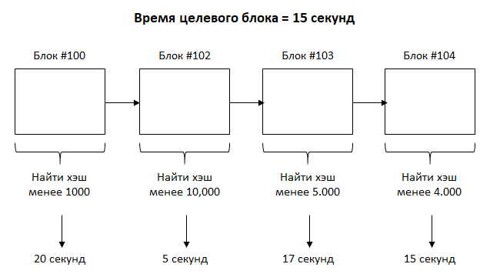
Время вычисления нового блока
https://etherscan.io/chart/blocktime
Цель изменения времени вычисления блока для того чтобы время вычисления nonce оставалось примерно постоянным и не зависело от появления со временем все более мощных вычислительных средств и появления или исчезновения майнеров

Slide 23
Дерево состояний
Основной базой данных Ethereum является ее дерево состояний, которое состоит из пар ключ/значение, которые сопоставляют хэш-ключи Keccak256 с 32-байтовым значением.
Структуры данных в Solidity используют одну или несколько записей дерева состояний для создания программных конструкций, которые более удобны для программирования.
Простой тип данных равен 32 байтам или меньше и может храниться в одной записи дерева состояний.
Сложный тип данных, такой как массив, требует нескольких записей в дереве состояний.
Большинство транзакций изменяют дерево состояний. Дерево состояний реализовано как дерево Меркла

Slide 24
Dapp
В отличие от традиционных интернет-приложений, им ненужны серверы для хостинга и хранения данных. Сеть Ethereum выполняет все традиционные функции сервера, включая аутентификацию,хранение контрактных данных и API. Это означает, что приложения не могут подвергаться цензуре, как традиционные сайты. Для цензурирования dapp потребовалось бы занести в черный список каждый узелв сети Ethereum — задача нетривиальная.

Slide 25
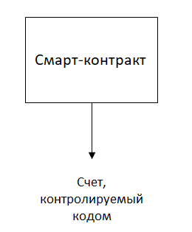
Смартконтракт

Slide 26
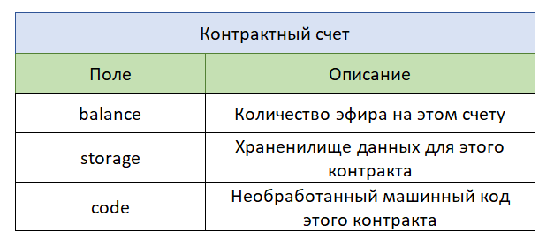
Смартконтракт

Slide 27
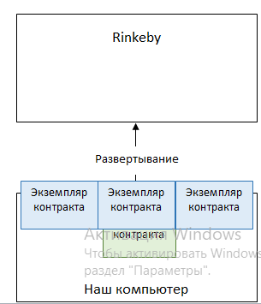
Смартконтракт

Slide 28
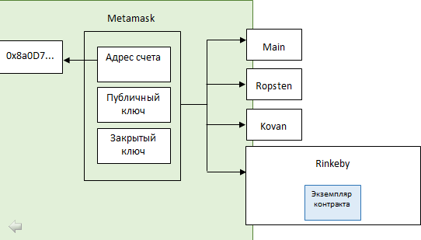
Смартконтракт

Slide 29
Язык программирования Solidity
Расширение файлов *.sol
Строгая типизация
Похож на Javascript

Slide 30
Язык программирования Solidity
Определение контракта
(Solidity)
Solidity компилятор
Байт-код, готовый к развертыванию
Бинарный интерфейс приложения (ABI)

Slide 31

Язык программирования Solidity
Наш JavaScript
код
Класс
Экземпляр
ABI

Slide 32

Язык программирования Solidity
Онлайн-редактор кода Remix, созданный специально для создания и тестирования смартконтрактов.
Старая версия:
https://ethereum.github.io/browser-solidity/#optimize=false&version=soljson-v0.7.1+commit.f4a555be.js

Slide 33
Пример смарт-контракта
pragma solidity ^0.4.25;
contract Inbox
{
string public message;
constructor (string ddd) public
{
message = ddd;
}
function setMessage(string newMessage) public
{
message = newMessage;
}
function getMessage() public view returns (string)
{
return message;
}
}

